Slide 1

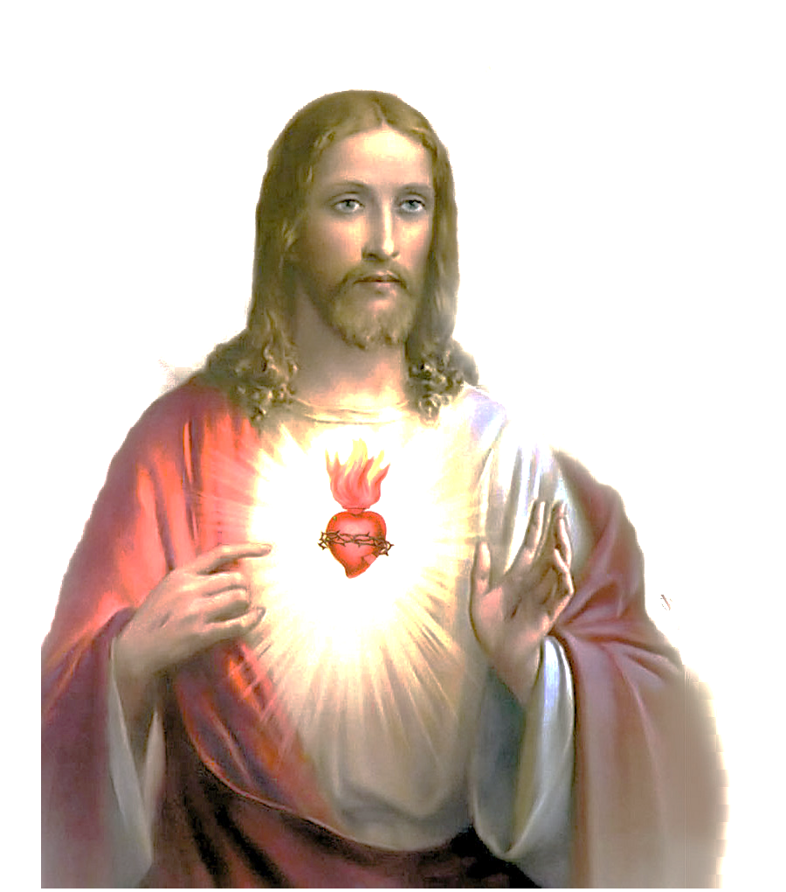

Oración por las Vocaciones
Provincia Santa Ana

Slide 2
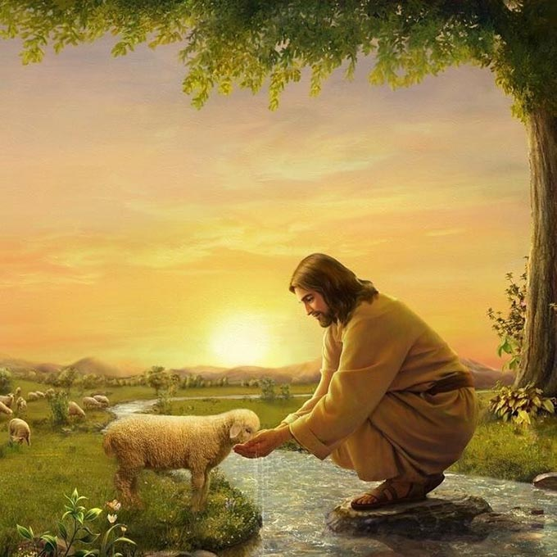
Jesús Buen Pastor,
que enriqueces a la Iglesia
con el Carisma de la Caridad,
suscita en las familias
muchas y santas vocaciones
según las necesidades del mundo.

Slide 3
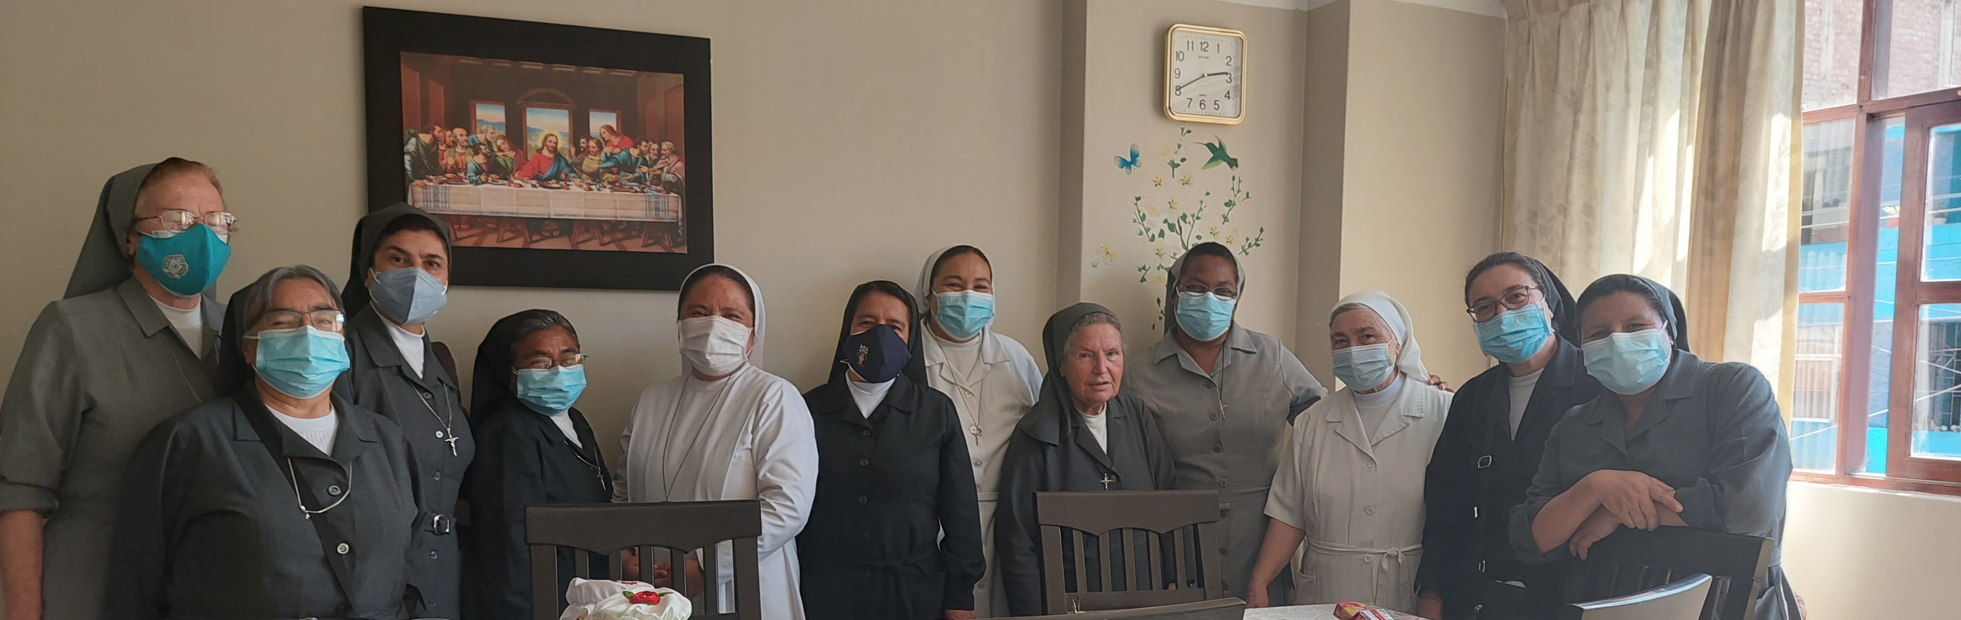
Crea en nosotras el clima espiritual y de amor
que había entre los primeros cristianos,
para que seamos cenáculos de oración
en amorosa acogida del Espíritu Santo.

Slide 4
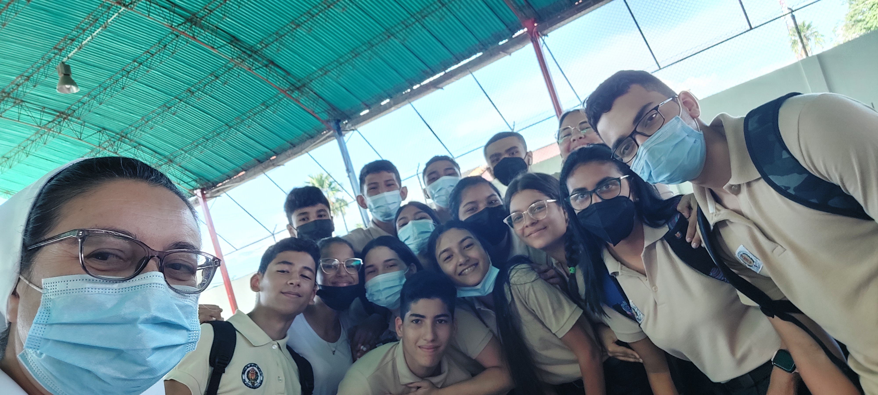
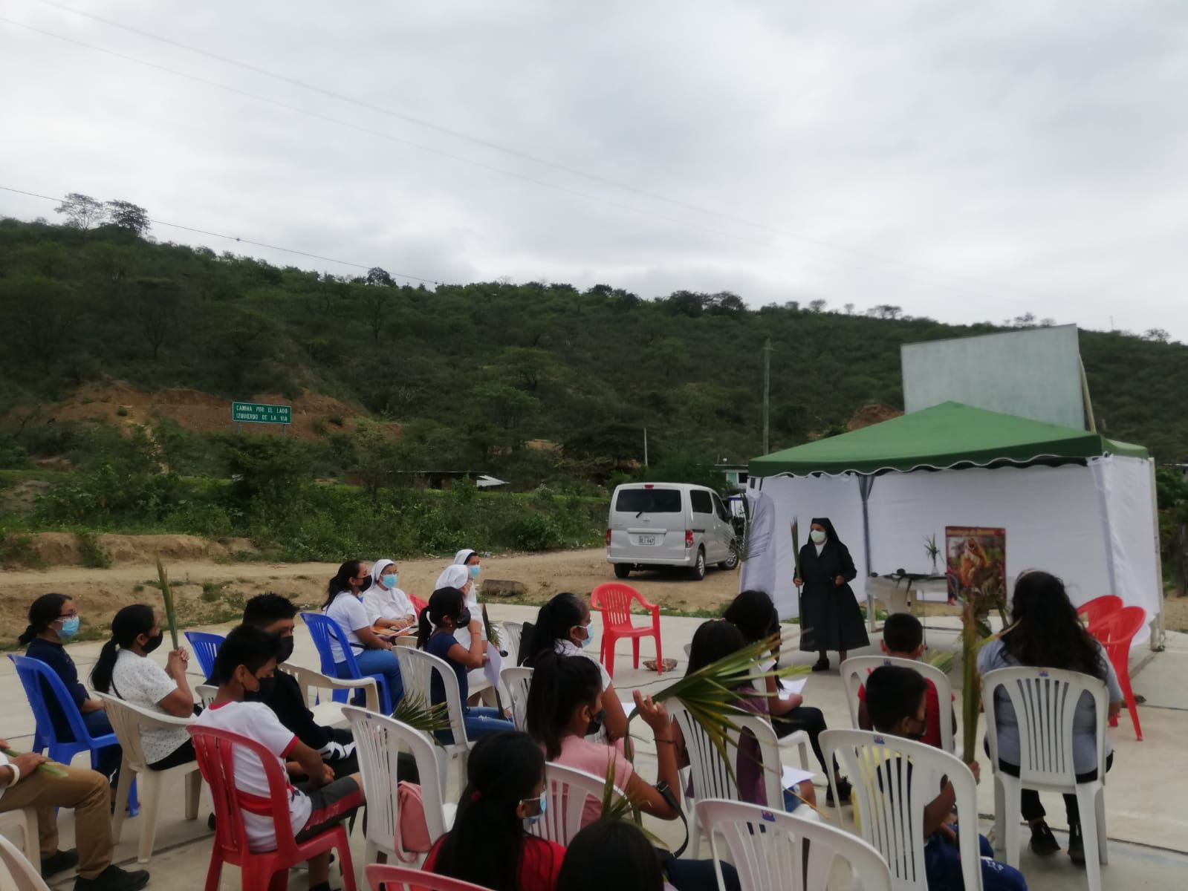
Guía a todos los que dan respuesta generosa a tu llamado
y aviva el corazón de las jóvenes
para que descubran tu mirada de amor
que les interpela a seguirte como Hermanas de la Caridad de Santa Ana.
.

Slide 5
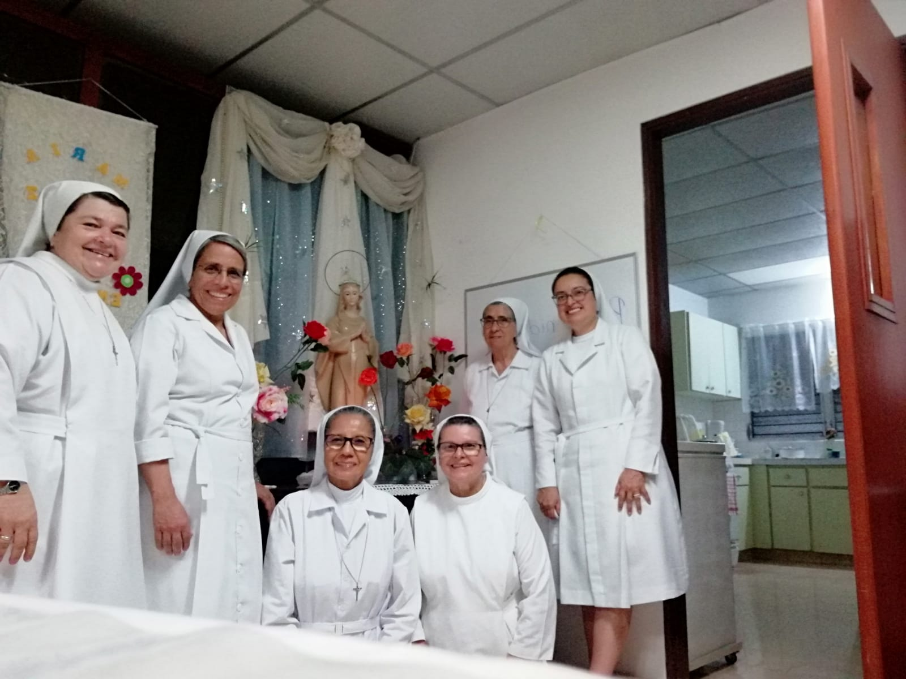
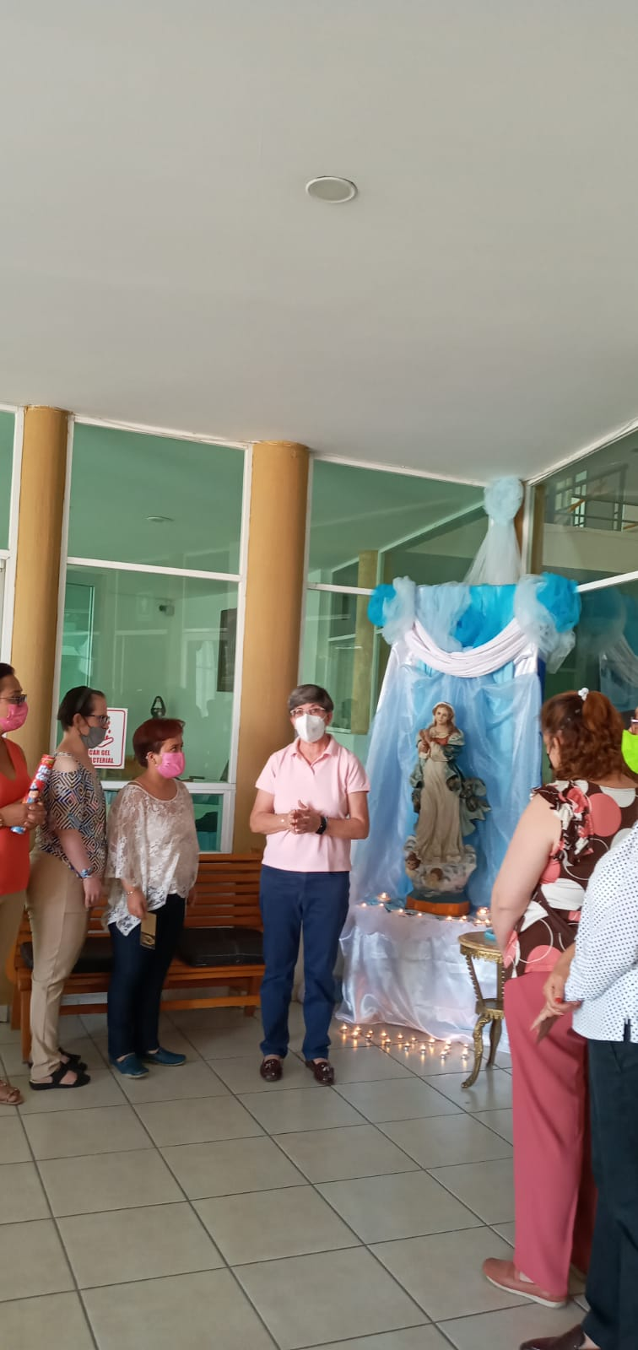
Acudimos a la intercesión de María
Madre y modelo de Consagradas,
con la certeza de que el Padre concederá
lo que tú mismo has mandado que pidamos. Amén.

